Slide 1
I Універсал
Роботу виконала
Учениця 10 класу
Школи І-ІІІ ступенів
Міста Києва
Оніс Марія

Slide 2
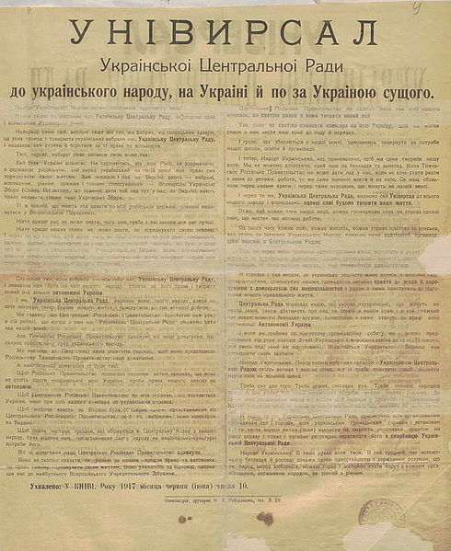
10 червня (23 — за новим стилем) 1917 — проголосив автономію України «однині самі будемо творити наше життя». Це була відповідь УЦР Тимчасовому урядові на його негативне ставлення до автономної України. Згідно з І Універсалом, «не одділяючись від всієї Росії… народ український має сам порядкувати своїм життям», а закони повинні бути ухвалені Всенародними Українськими Зборами. Автором І Універсалу був В. Винниченко. Після проголошення автономії 28 червня 1917 створено Генеральний Секретаріат.

Slide 3
Умови
Проголошення автономії України в складі Росії
Джерелом влади в Україні є український народ
Управління України має здійснювати всенародні українські збори
Українські збори приймають закони, і тільки ці закони діють на території України
Висловлювалась надія, що неукраїнські народи , які проживають на території України, разом з українцями будуть будувати автономний устрій

Slide 4
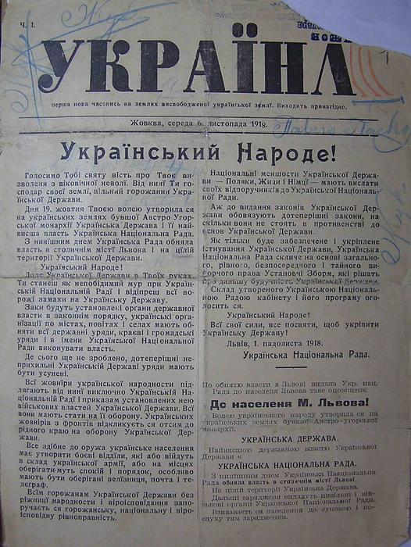
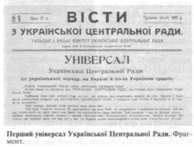
І Універсал оголошено на другому Всеукраїнському Військовому З'їзді

Slide 5
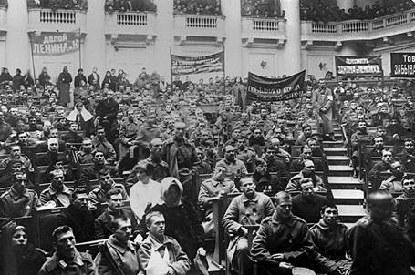

Slide 6
Текст Універсалу був зачитаний В. Винниченком 10 (23) червня 1917 на II Всеукраїнському Військовому З'їзді. Згідно з I Універсалом проголошувалася автономія України у складі Росії («не одділяючись від всієї Росії … народ український має сам порядкувати своїм життям»). Законодавчим органом повинні були стати Всенародні Українське Збори (Сейм), що обираються загальним, рівним, прямим, таємним голосуванням. Всі кошти, отримані від збору податків, відтепер повинні були залишатися в Україні.
По проголошенні автономії 15 (28) червня 1917, було створено уряд (Генеральний Секретаріат). У відповідь на І Універсал Тимчасовий уряд 16 (29) червня виступив з відозвою «Громадянам України», в якому запропонувало громадянам українцям розвивати земське і міське самоврядування.

Slide 7
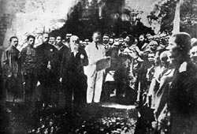
Проголошення І універсалу

Slide 8
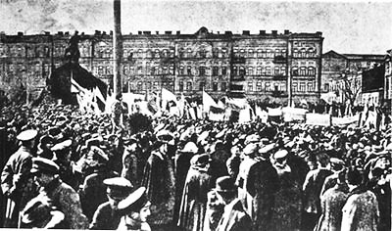
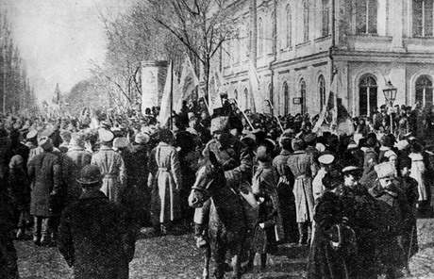

Slide 9
Стан справ в Україні, зокрема проголошення Першого Універсалу, занепокоїв російські офіційні кола в Петрограді. 11 липня 1917 р. до Києва прибула делегація Тимчасового уряду на чолі з О.Керенським. Вона провела переговори з українськими представниками в складі М.Грушевського, В.Винниченка і С.Петлюри. У результаті було досягнуто порозуміння між Центральною Радою і Тимчасовим урядом. Міністри Тимчасового уряду визнали право України на автономію та погодилися з тим, щоб Центральна Рада! Генеральний секретаріат стали крайовими органами влади в Україні. Центральна Рада у свою чергу визнавала майбутні Всеросійські установчі збори і до їх скликання зобов'язувалася не здійснювати ніяких таємних заходів щодо встановлення автономії України.
Під час переговорів було вирішено проблему представництва в Центральній Раді національних меншин. Неукраїнським партіям та організаціям виділили 30 % місць. Передбачалось обрати новий склад Генерального секретаріату, до якого також увійшли б представники національних меншин.

Slide 10
Кінець, дякую за увагу.

